Slide 1

Phân loại và loại bỏ các ý kiến tiêu cực
Trang

Slide 2
Agenda
01
Giới thiệu
02
Bài toán
03
Quy trình và phương pháp giải quyết
04
Kết Luận

Slide 3
Giới thiệu
Ý tưởng xây dựng bộ lọc thông tin

Slide 4
Bài toán
60%
Việc tiếp thu các ý kiến một cách chủ động hơn về phương diện sắc thái tích cực , tiêu cực
Là các ý kiến tiêu cực và có xu hướng phá hoại
Các ý kiến thực sự có tính xây dựng
Tiếp nhận thông tin một cách chủ động
Từ các thiết bị thông minh
Từ các nền tảng xa hội khác nhau

Slide 5
Quy trình và phương pháp thực hiện
Feedback từ MXH
Data được thu thập chủ yếu từ các nền tảng xã hội như shopee,lazada,.. các review sản phẩm
99%
Các icon và hình ảnh
Số lượng data có chưa hình ảnh hoặc icon biểu hiện cảm xúc kèm thông tin đánh giá như 1 sao - 5 sao
85%
Số lượng dữ liệu đã được thêm so với trước tăng thêm
80%
Tổng số lượng nhãn đã được tự động đánh nhãn lại theo model mới
43%

Slide 6
Các bộ dữ liệu sử dụng
Dự liệu về icon, biêủ cảm
Bộ dữ liệu biểu cảm
Dư liệu sắc thái 3 bộ
Có 3 bộ từ sắc thái
các biểu cảm cũng thể hiện cảm xúc người đánh giá
NAG, POS,NOT
Dữ liệu text để training và test
Dữ liệu stopword
Test and verify model
Dữ liệu stopword
Bộ dữ liệu chia theo tỷ lệ 7:3
Các từ sẽ được loại bỏ hoặc remove trong quá trình xử lý

Slide 7
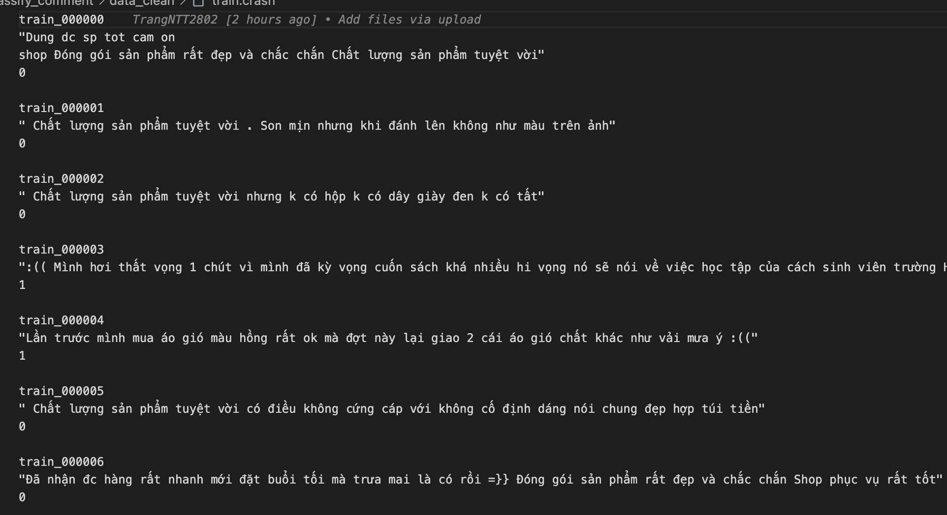
Dữ liệu training

Slide 8
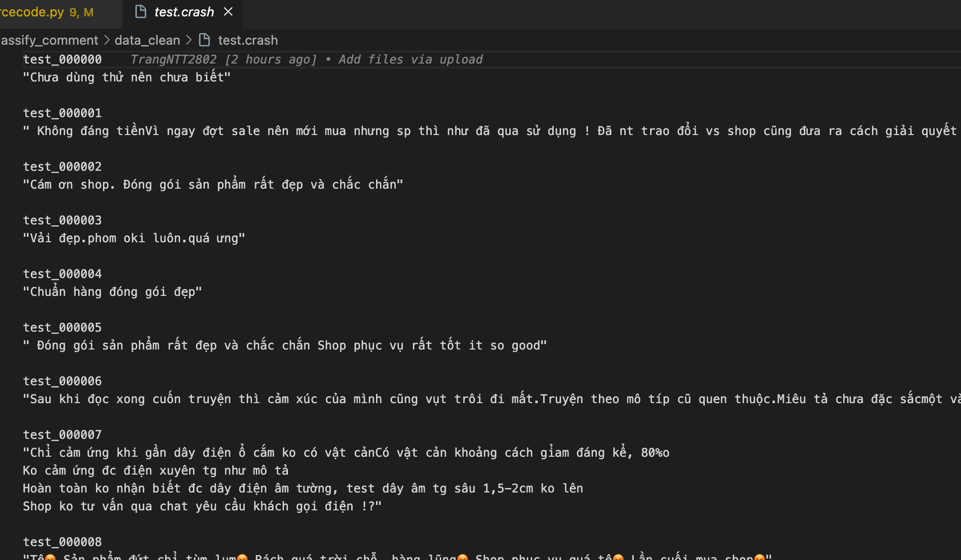
Dữ liệu test

Slide 9
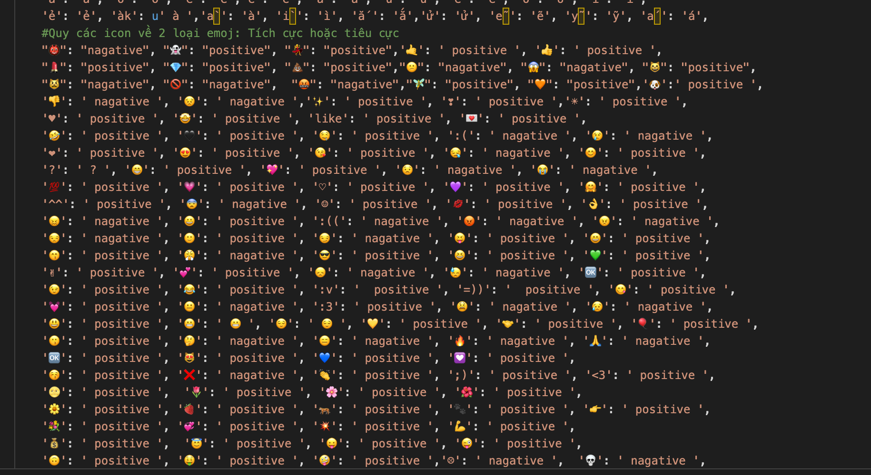
Dữ liệu icon chuẩn hoá

Slide 10
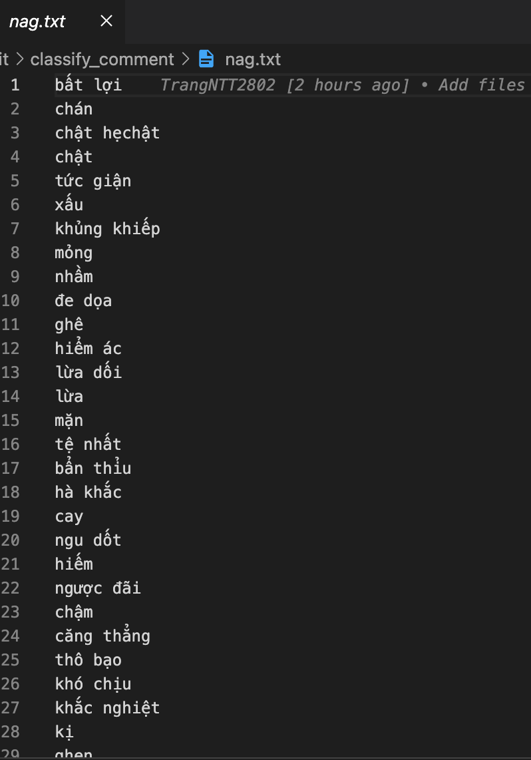
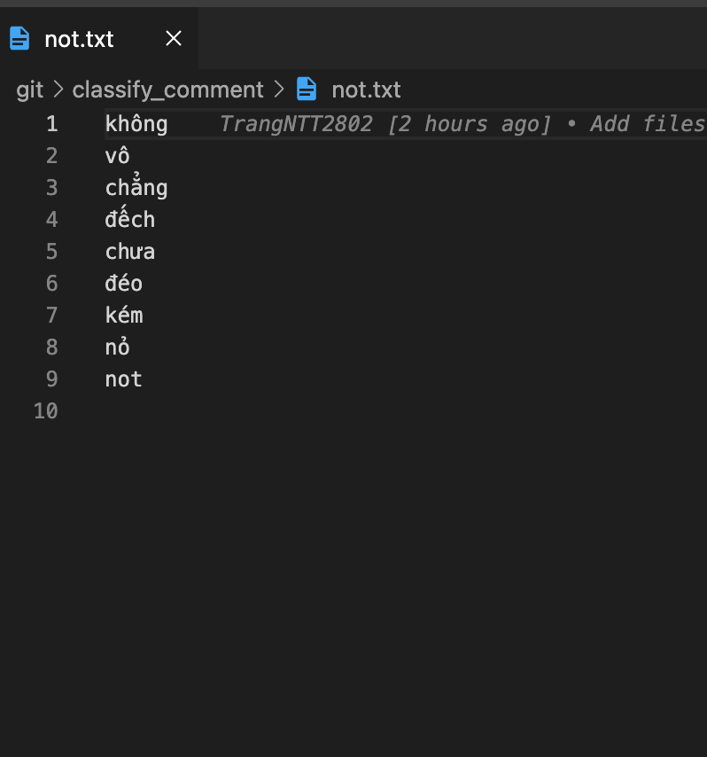
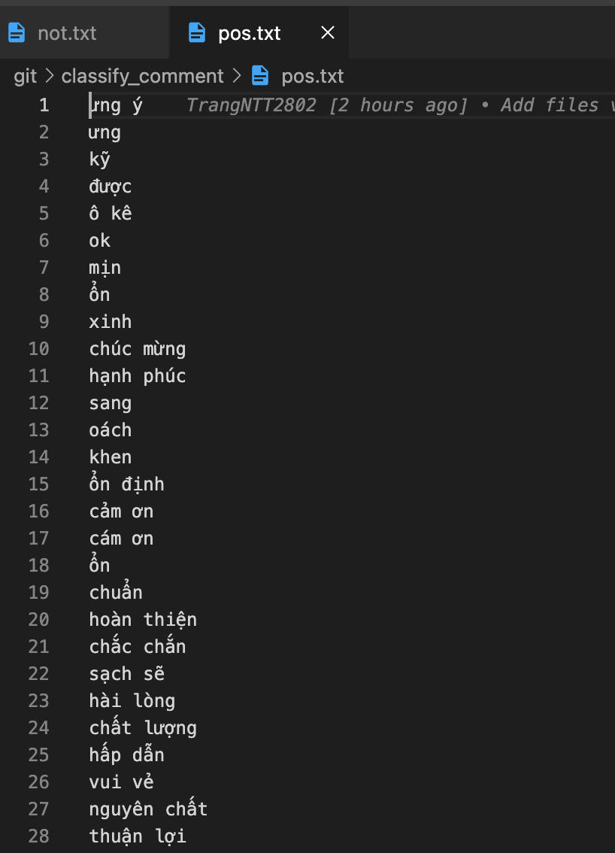
3 Bộ dữ liệu keyword

Slide 11
Dữ liệu Stopword
Các cụm từ ít có ý nghĩa như : rằng thì , là mà, a, ơ,....

Slide 12
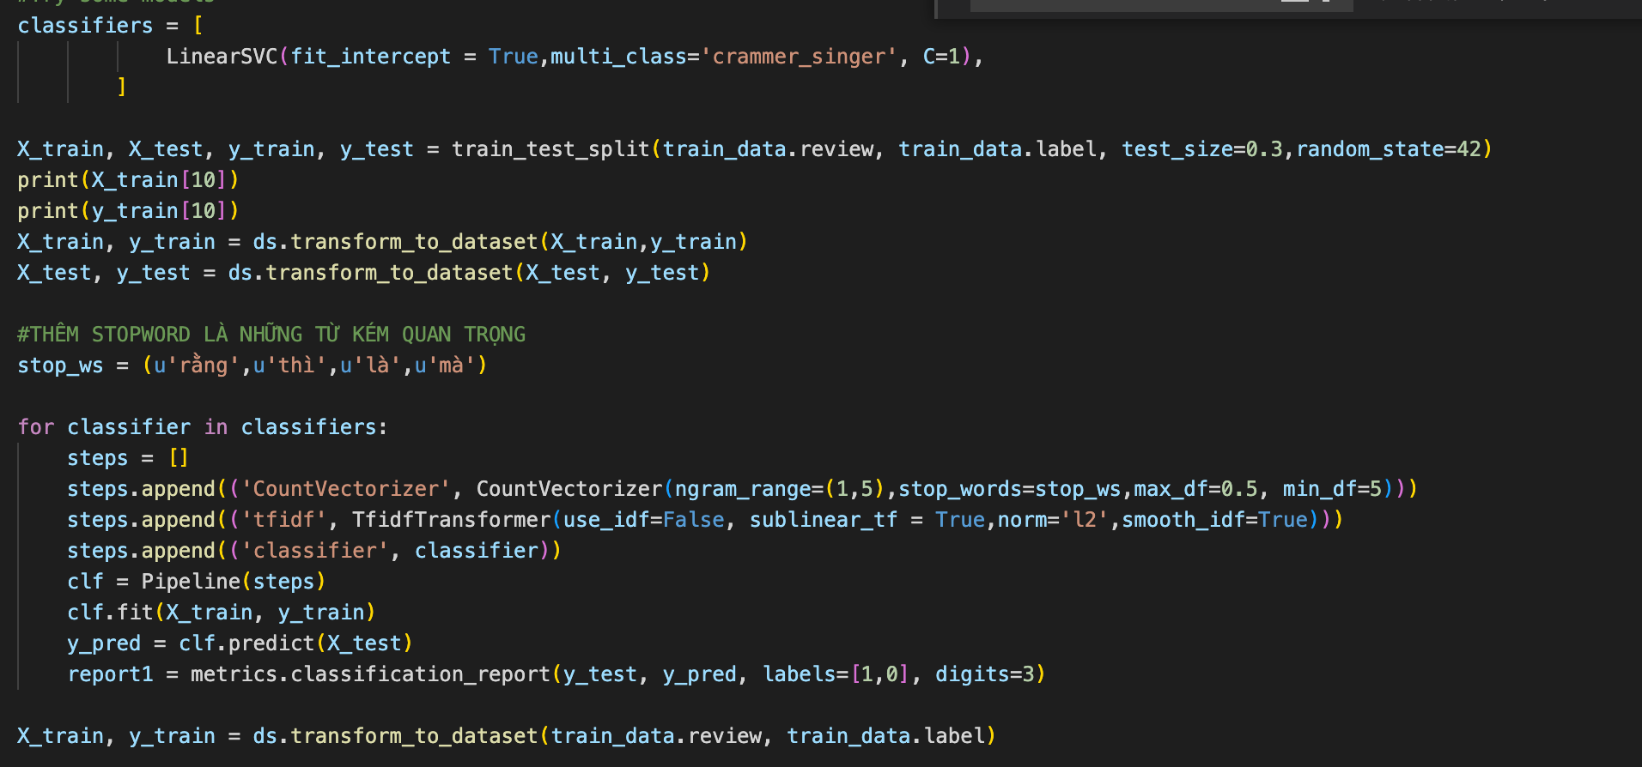
Sử dụng SVM cho việc xây dựng model

Slide 13
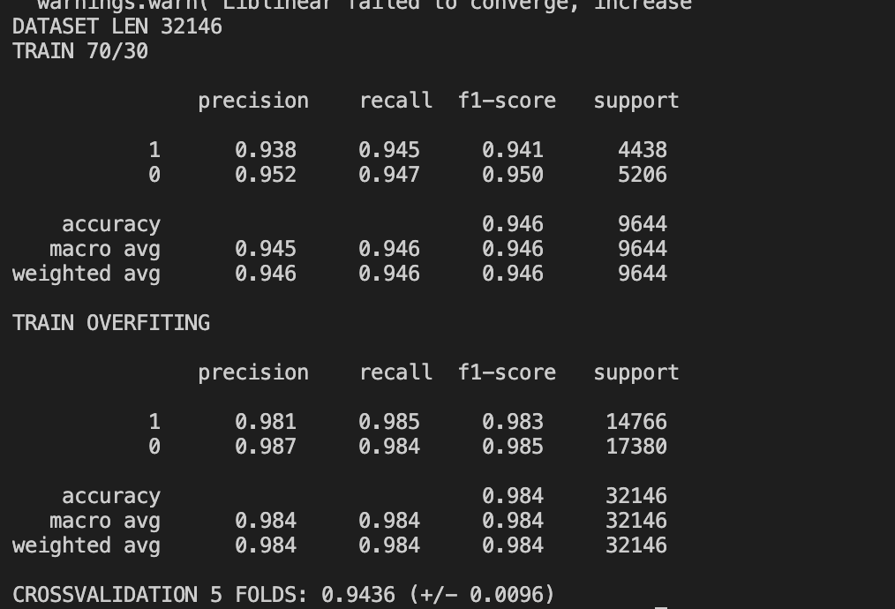
Kết quả phân loại đạt khoảng 94,36% với SVM

Slide 14
Thank you

